Slide 1
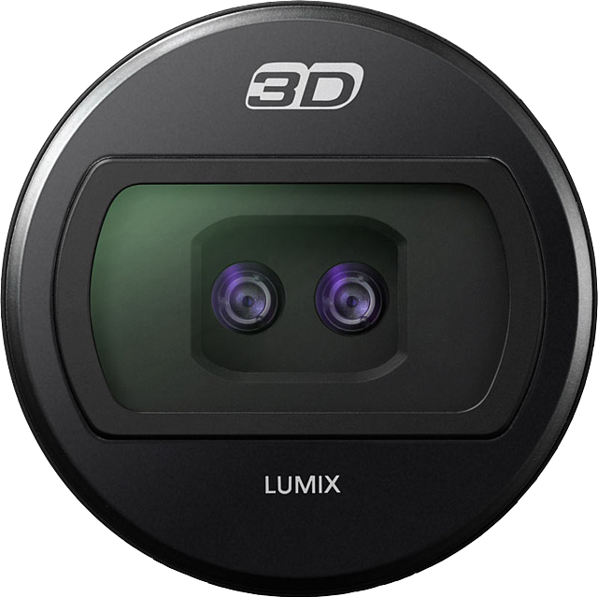


מטלה 4 – מבנה תוכנה
השוואת ביצועים ליצירת תמונת סטריאו CPU vs GPU
משתתפים: עידו נאוה, רוני בלכטר ואור בן גיגי.

Slide 2
שלבי העבודה
מימוש הפלטפורמות
בנית פלטפורמות
הצטיידות
ניתוח תוצאות
סיעור מוחות
ניתוח והצגת תוצרים-
ניתוח אוסף הנתונים והצגתו באופן ויזואלי שיקבע בהמשך.
ביצוע בדיקות-
הרצת הקוד על בסיס הפלטפורמות שנבנו- ויצירת אוסף נתונים.
מימוש בנית התמונה-
איתור קוד פתוח והתאמתו לדרישות הפרויקט.
רשימת דרישות-
גיבוש צרכים לפרויקט, ומתן מענה לוגיסטי לצורך זה.
מחקר מקדים-
תחקיר מקיף אודות תחום צילום הסטריאו.

Slide 3
רשימת דרישות
תיאור הפרויקט:
השוואת ביצועים ליצירת תמונת סטריאו על בסיס 2 פלטפורמות- CPU, GPU.
אתגרים טכנולוגיים:
איתור ציוד התומך בהרצת קוד על גבי 2 הפלטפורמות, וכמו כן מאפשר בנית תמונת סטריאו.
איתור קוד פתוח והתאמתו לצרכי הפרויקט.

Slide 4
רשימת דרישות
דרישות פונקציונליות:
ביצוע בנית תמונת סטריאו בצורה יעילה.
בנית מאגר נתונים המכיל נתונים סטטיסטיים לגבי הרצת התוכנה.
ביצוע השוואות על בסיס מאגר הנתונים- הצגת הניתוחים בצורה גרפית- פשוטה להבנה והפקת תובנות.

Slide 5
רשימת דרישות
דרישות טכניות:
מחשב PC (עדיפות לכרטיס מסך NVIDIA).
מאגר תמונות.

Slide 6
ציפיות
GPU מהיר יותר מבחינת מהירות ביצועים
מהירות הGPU גדולה בלפחות 1.5 ממהירות הCPU

